Slide 1
Analisis Struktur CVL208 (3 sks)
Pertemuan 3
Lendutan Balok – Metode Conjugate Beam

Slide 2
Metode Balok Konjugasi
Metode balok konjugasi dikembangkan oleh H. Műller-Breslau di tahun 1865.
Metode ini hampir sama dengan metode luas momen yang telah dibahas sebelumnya.
Balok konjugasi merupakan balok fiktif yang memiliki panjang sama dengan balok nyatanya, yang diberi beban berupa diagram M/EI yang diperoleh dari hasil analisis balok nyata.
Metode balok konjugasi didasarkan pada analogi antara hubungan beban, gaya geser dan momen lentur serta hubungan M/EI, sudut rotasi dan lendutan.

Slide 3
$$\frac{dQ}{dx}=q$$ | $$\frac{d^{2}M}{{dx}^{2}}=q$$
$$\frac{dθ}{dx}=\frac{M}{EI}$$ | $$\frac{d^{2}y}{{dx}^{2}}=\frac{M}{EI}$$
Integrasi dari persamaan-persamaan tersebut akan menghasilkan :
$$Q=\int{q.dx}$$ | $$M=\int{\left[\int{q.dx}\right]dx}$$
$$θ=\int{\frac{M}{EI}dx}$$ | $$y=\int{\left[\int{\frac{M}{EI}dx}\right]dx}$$
Hasil tersebut menunjukkan bahwa
gaya geser, Q, berkorelasi dengan sudut putar θ,
momen lentur, M berkorelasi dengan lendutan, y, dan
beban, q berhubungan dengan diagram M/EI.

Slide 4
Dari kedua hubungan tersebut maka diperoleh dua buah teorema umum dalam metode balok konjugasi.
Teorema 1
sudut rotasi di suatu titik dari balok nyata secara numerik sama dengan gaya geser di titik tersebut pada balok konjugasi
Teorema 2
lendutan di suatu titik dari balok nyata secara numerik sama dengan momen di titik tersebut pada balok konjugasi

Slide 5
Suatu balok sederhana di atas dua tumpuan dengan beban merata q, ditransformasi menjadi balok konjugasi-nya, dengan beban merata berupa diagram M/EI yang dihasilkan dari pembebanan pada balok nyata.
Apabila diagram M/EI dari balok nyata bernilai positif maka arah beban dari diagram M/EI adalah kearah atas, demikian pula sebaliknya.
Dalam melakukan transformasi balok nyata menjadi balok konjugasi, maka harus dilakukan penyesuaian kondisi tumpuan
q
(a) Balok sederhana dengan beban merata q
M/EI
(b) Balok konjugasi dengan beban M/EI
Gambar 5.9 Transformasi balok nyata ke balok konjugasi.

Slide 6
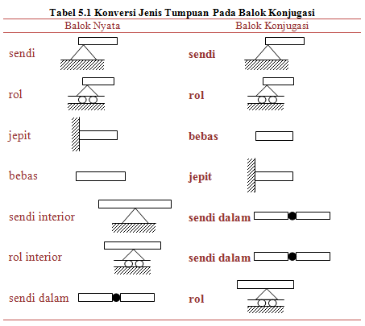
Contoh Transformasi balok nyata ke balok konjugasi.
Balok Nyata Balok Konjugasi

Slide 7
Contoh 1
Suatu balok kantilever seperti nampak dalam Gambar dengan nilai E = 200 GPa dan I = 400∙10⁶ mm⁴.
Dengan menggunakan metode balok konjugasi hitunglah besarnya sudut rotasi dan lendutan di titik C.
27 kN
30 kN.m
-105 kN.m
A
C
B
5 m
5 m
27 kN
-105 kN.m
BMD
+30 kN.m
+30 kN.m

Slide 8
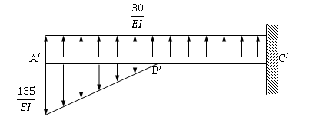
Ujung tumpuan A yang semula berupa tumpuan jepit, pada balok konjugasi dinotasikan sebagai A/ yang berupa ujung bebas
Ujung tumpuan C pada balok nyata, menjadi tumpuan C/ yang berupa jepit pada balok konjugasi.
Momen lentur positif pada balok nyata, digambarkan sebagai beban merata M/EI dengan arah ke atas, demikian sebaliknya untuk momen lentur negatif.

Slide 9
Selanjutnya dapat dihitung besar sudut rotasi di titik C (θ_{C}) dan besar lendutan di titik C (Δ_{C})
θ_{C} = Q_{C}/ = $−\frac{1}{2}\left(\frac{135}{EI}\right)\left(5\right)+\left(\frac{30}{EI}\right)\left(10\right)=−\frac{37,5}{EI}$ kN∙m²
= $−\frac{37,5kN∙m^{2}}{\left(200∙{10}^{6}\frac{kN}{m^{2}}\right)(400∙{10}^{−6} m^{4})}$ = − 0,469∙10 ^{– 3} rad.
y_{C} = M_{C}/ = $−\frac{1}{2}\left(\frac{135}{EI}\right)\left(5\right)(\frac{10}{3}+5)+\left(\frac{30}{EI}\right)\left(10\right)(5)=−\frac{1312,5}{EI}$ kN∙m³
= $−\frac{1312,5kN∙m^{3}}{\left(200∙{10}^{6}\frac{kN}{m^{2}}\right)(400∙{10}^{−6} m^{4})}$ = − 16,41∙10 ^{– 3} m.
$$\left(\frac{30}{EI}\right)\left(10\right)$$
$$5$$
$$(\frac{10}{3}+5)$$
$$\frac{1}{2}\left(\frac{135}{EI}\right)\left(5\right)$$

Slide 10
Contoh 2
Dengan menggunakan metode balok konjugasi, tentukan besarnya sudut rotasi dan lendutan di titik C dari balok kantilever dalam Gambar. Asumsikan bahwa modulus elastisitas bahan adalah E = 200 GPa. Momen inersia penampang dicantumkan dalam gambar tersebut

Slide 11
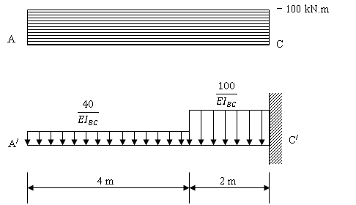
Karena besar momen inersia antara segmen AB dan BC tidak sama, maka besar momen inersia AB dapat dinyatakan sebagai fungsi dari momen inersia BC sebagai berikut :
I_{AB} = 500∙10⁶ mm⁴
I_{BC} = 200.10⁶ mm⁴
sehingga I_{AB} = 2,5∙I_{BC}
(i) Diagram momen
(ii) Balok konjugasi

Slide 12
θ_{C} = Q_{C}/ = $−\frac{40}{EI_{BC}}(4)−\frac{100}{EI_{BC}}(2)=−\frac{360}{EI_{BC}}$ kN.m²
= $−\frac{360 kN.m^{2}}{(200∙{10}^{6}kN/m^{2})(200∙{10}^{−6}m^{4})}$ = − 9 ∙ 10 ^{– 3} rad.
y_{C} = M_{C}/ = $−\frac{40}{EI_{BC}}\left(4\right)(4)−\frac{100}{EI_{BC}}(2)(1)=−\frac{840}{EI_{BC}}$ kN.m³
= $−\frac{840 kN.m^{3}}{(200∙{10}^{6}kN/m^{2})(200∙{10}^{−6}m^{4})}$ = − 0,021 m.
$$\frac{40}{EI_{BC}}(4)$$
$$\frac{100}{EI_{BC}}(2)$$

